Slide 1


Beaucoup de sites disent qu’ils ont les meilleurs pps. Nous, nous disons que c’est a vous de juger
Téléchargé sur
pps-images-photos.com
Recevez un pps par jour en cliquant ici

Slide 2
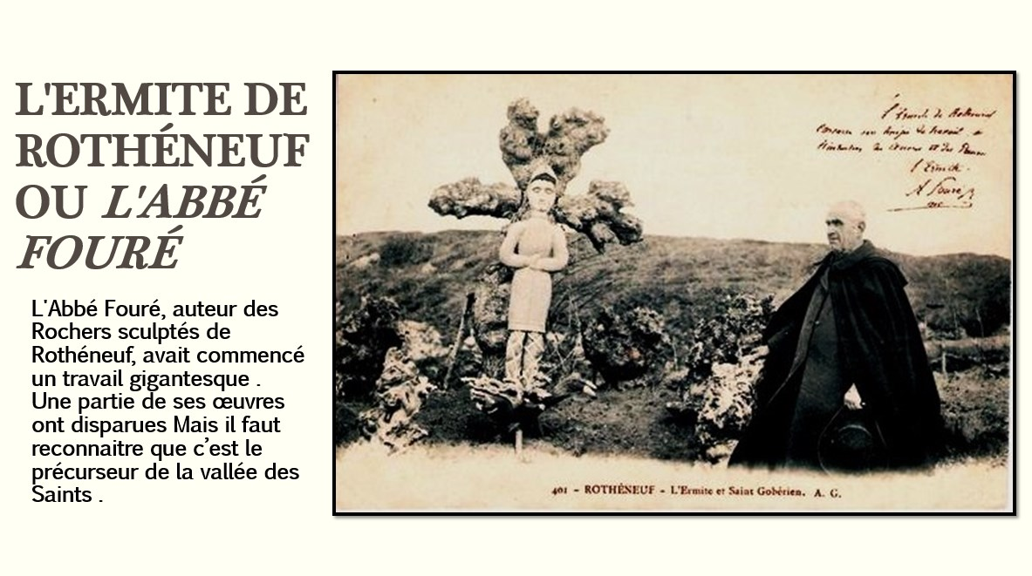



Slide 3
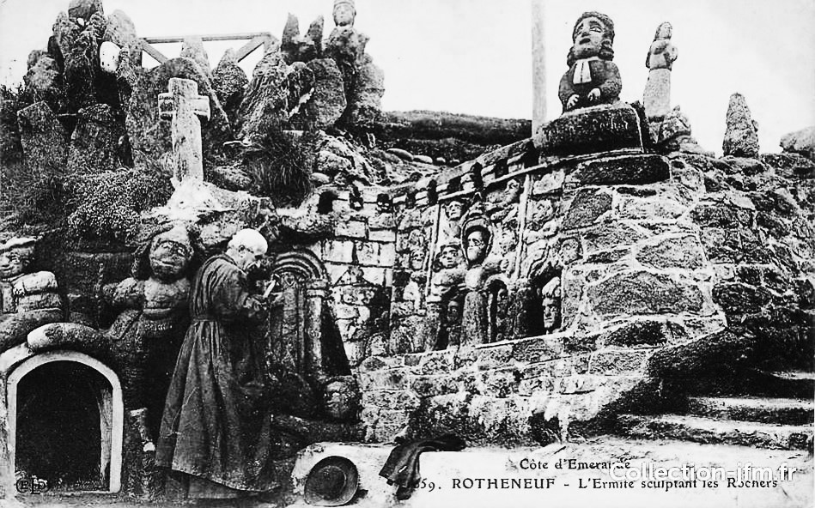
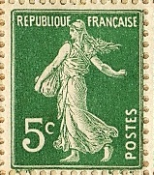


Slide 4
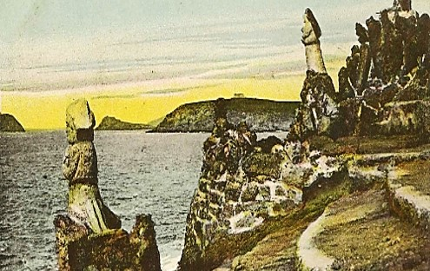

Sur cette carte colorisée, on aperçoit de dos des statues de Bretonnes, épouses fouillant du regard l'horizon dans l'attente du retour de leurs maris marins ; les deux femmes représentées en pied et peintes en blanc (l'abbé on le sait peignait ses statues) ont aujourd'hui disparu, sans qu'on sache exactement à quelle époque ; on notera cependant leurs emplacements, en hauteur, disposées qu'elles sont sur des sortes de socles de roches faisant piédestal

Slide 5
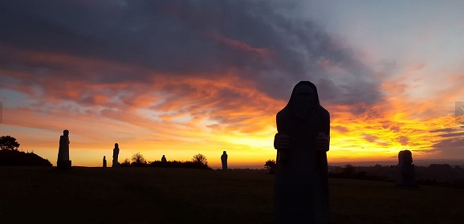
LA VALLÉE DES SAINTS A CARNOËT
Dans le village de Carnoët, des sculpteurs réalisent des statues en granit de 4 mètres de haut de ces saints et les placent sur une motte féodale d'où la vue s'étend jusqu'aux Monts d'Arrée (Roc'h Ruz).

Slide 6
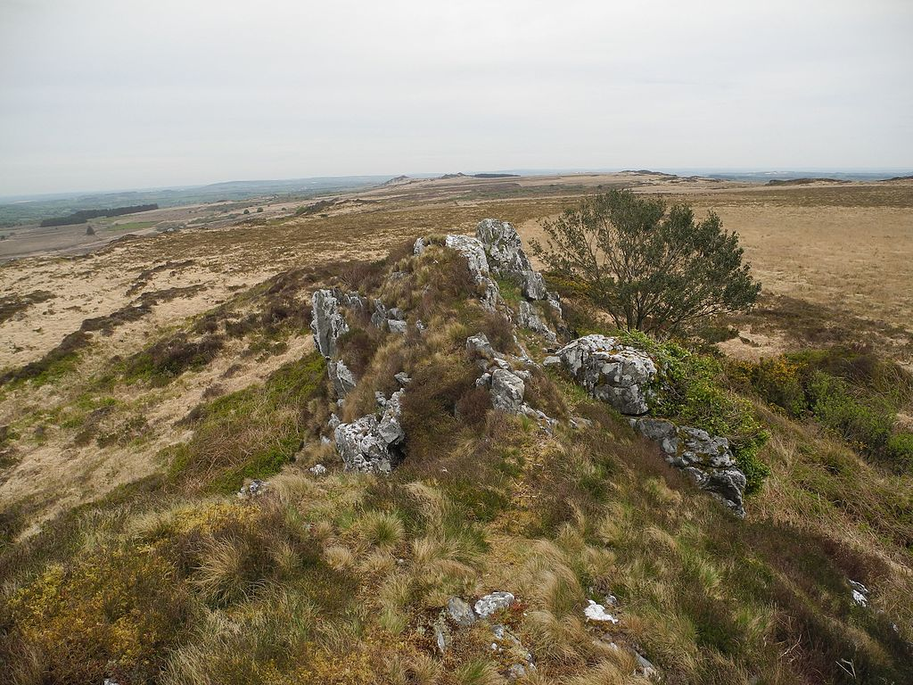

Le Roc'h Ruz (nom breton signifiant « roc rouge »), point culminant de la Bretagne, fait partie de l'ancien massif montagneux armoricain : les monts d'Arrée.

Slide 7
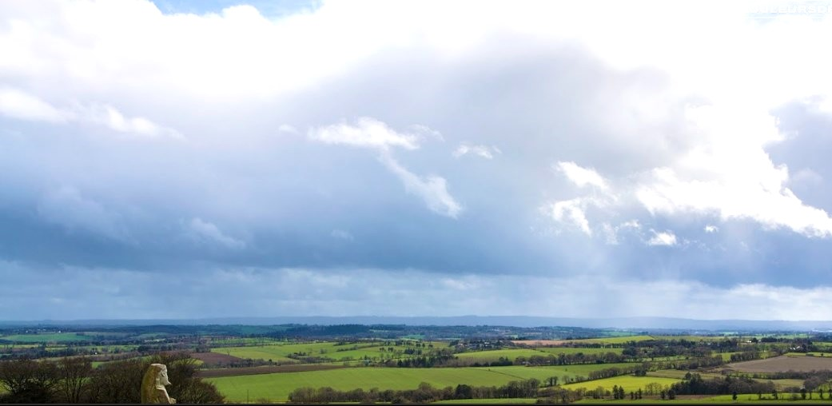

Slide 8
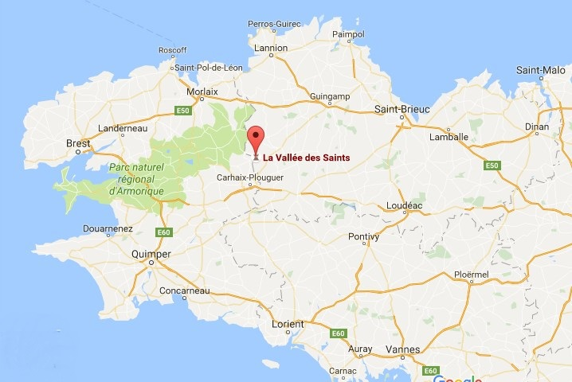

Slide 9
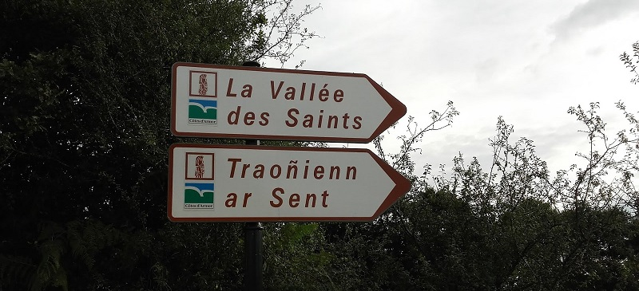
En 1197, Richard Cœur de Lion, roi d'Angleterre, envahit la Bretagne avec son armée. Il subit une terrible défaite, face aux troupes bretonnes et il dut s’enfuir en pleine nuit.

Slide 10
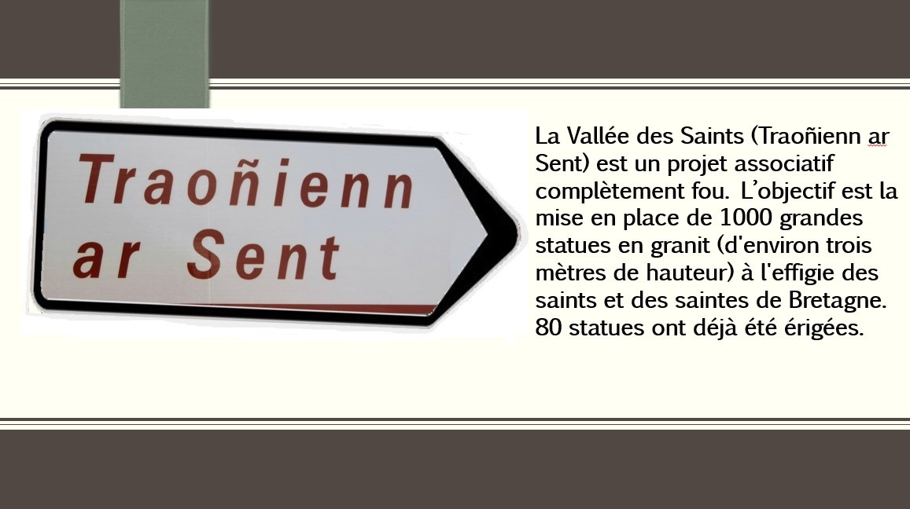

Slide 11
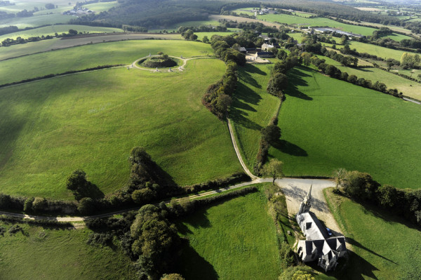
Cette photo permet de découvrir le site de la Vallée des saints. En bas, à droite, la chapelle St Gildas. Photo prise au tout début des implantations ,on ne remarque autour de la butte que quelques statues. Toutes les statues sont pour le moment installées dans la partie haute, au-dessus de la butte...

Slide 12
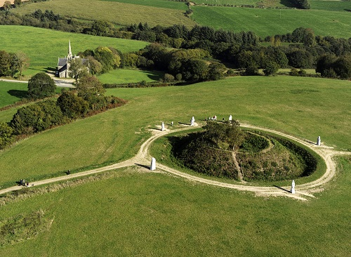

Slide 13
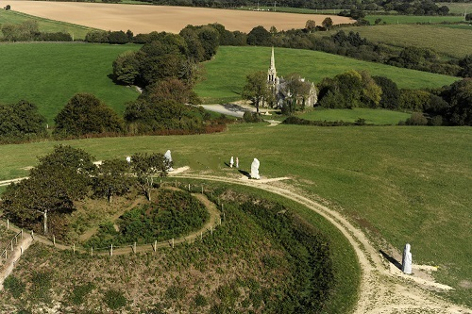

Slide 14
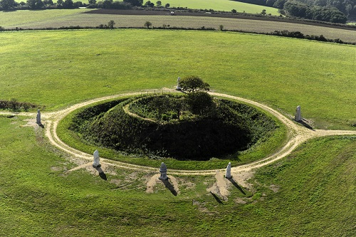

Slide 15
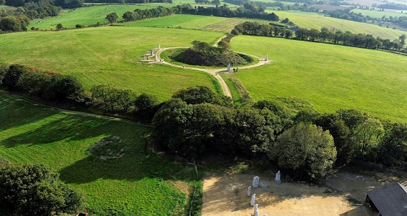

Slide 16
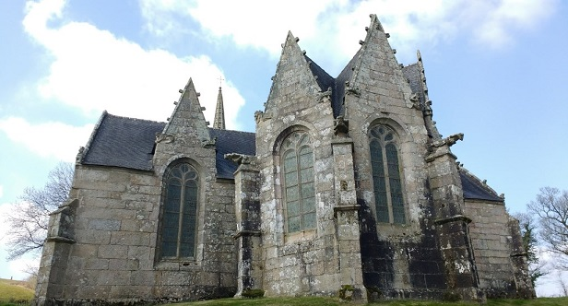
La Chapelle St Gildas , classée monument historique de style gothique et datant du XVe siècle .

Slide 17
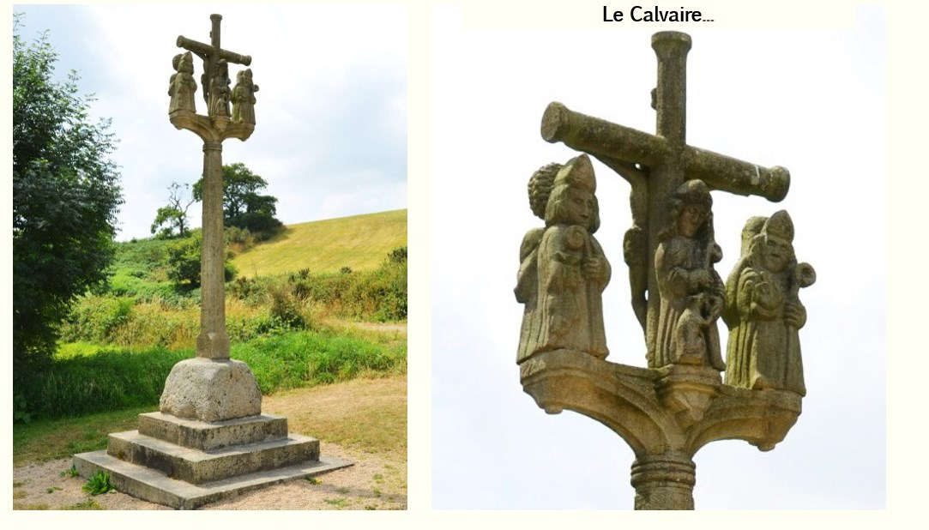
Le Calvaire...

Slide 18
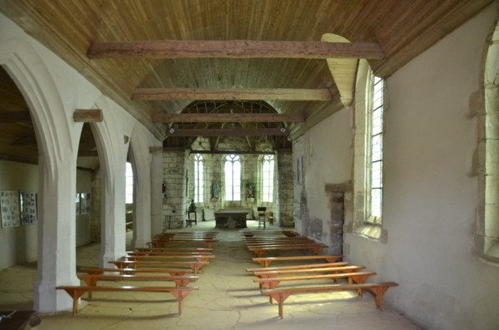
Intérieur de la Chapelle...

Slide 19
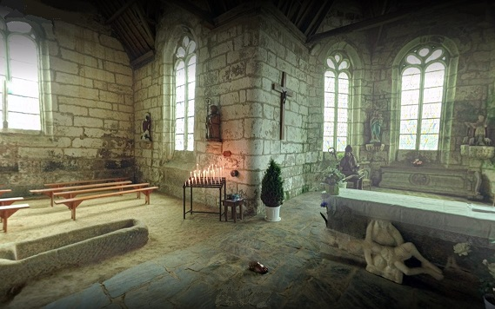


Slide 20
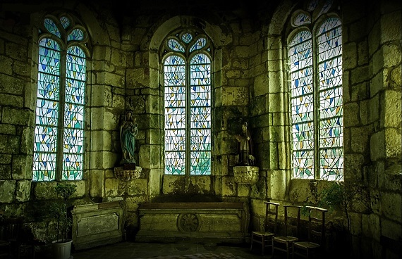

Slide 21
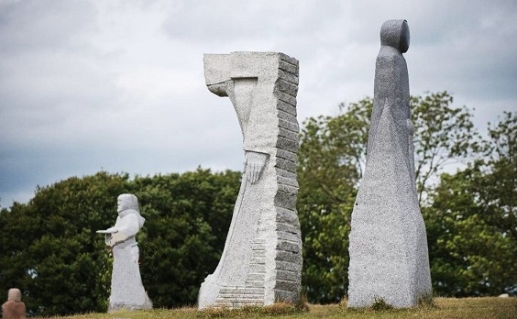
Les Statuts Menhirs

Slide 22
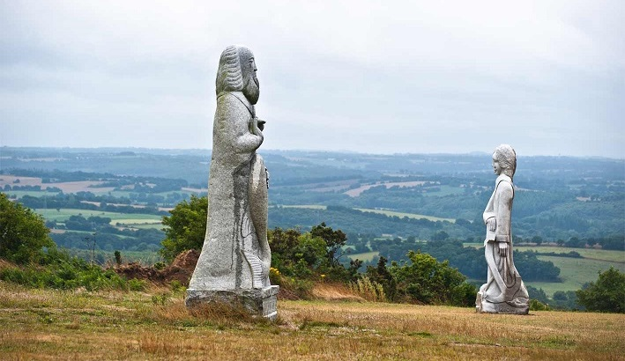
St Corentin et St –Rion 2009

Slide 23
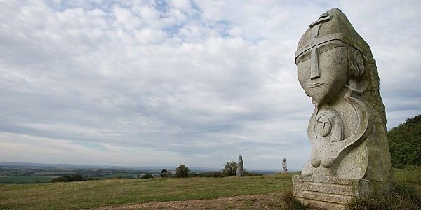
St Samson, Evêque par Jacques Dumas (2009).

Slide 24
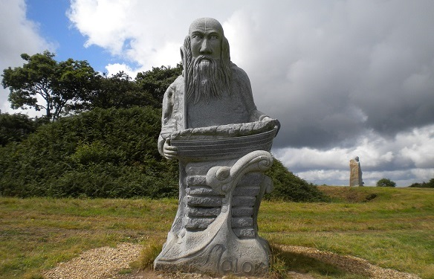
Saint-Malo par Patrice Le Guen (2009).

Slide 25
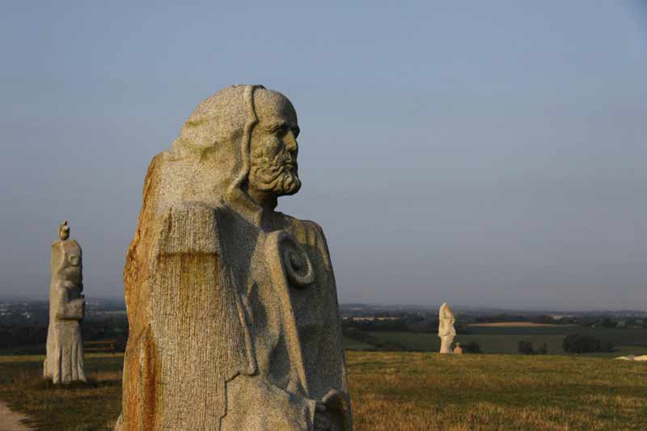
St Pol (Paul) par David Puech (2009).

Slide 26
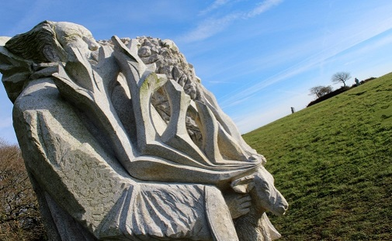
St.Telo par Bruno Panas (2011).

Slide 27
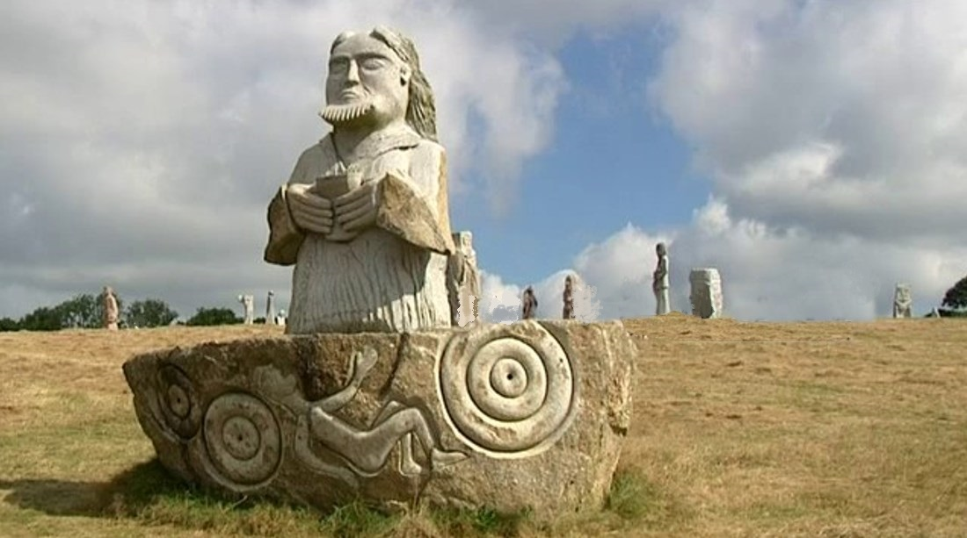
St Conogan par Olivier Lévêque (2012).

Slide 28
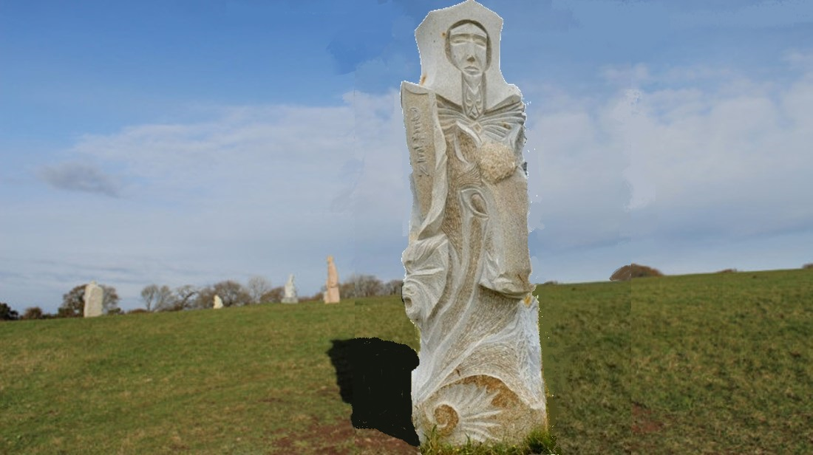
St Derrien par Inès Ferreira et Goulven Jaouen (2012)

Slide 29
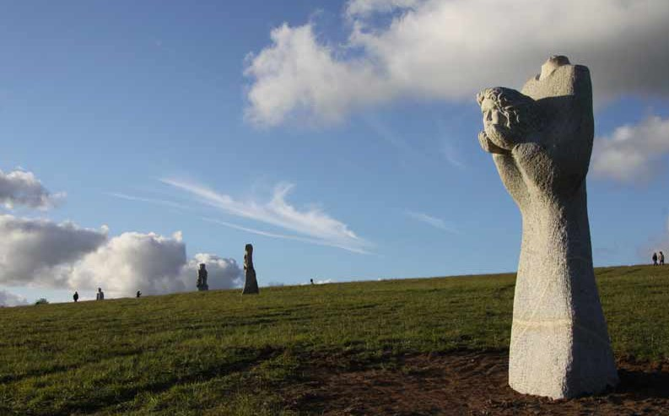
Saint Trémeur par David Puech (2012)

Slide 30
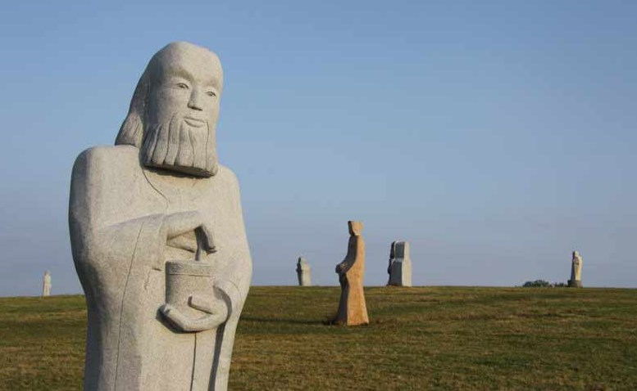
Saint-Winoc (2014)

Slide 31
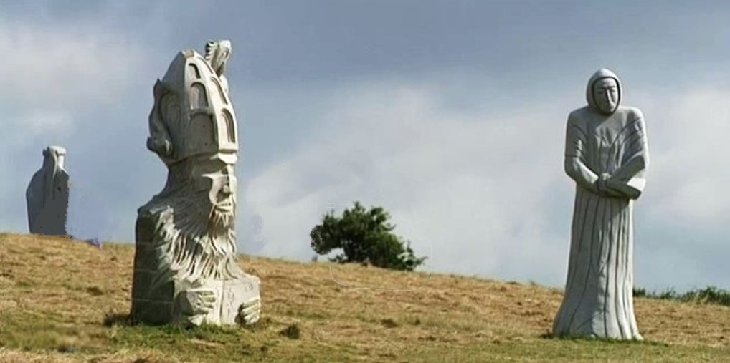
Saint-Tudy (2014) par Goulven Jaouen.
St Caduan par Seenu Shanmugam.

Slide 32
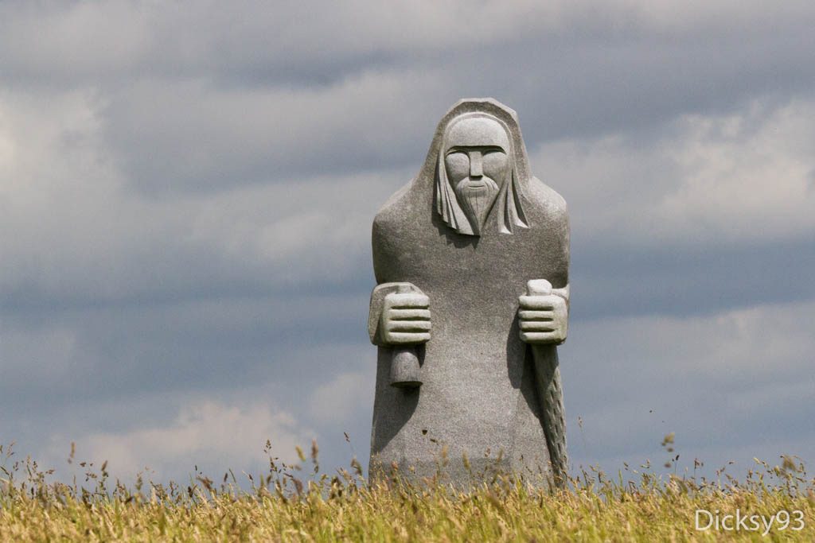
St Ronan par Philippe Leost sur du granit de lanhelin 2013

Slide 33
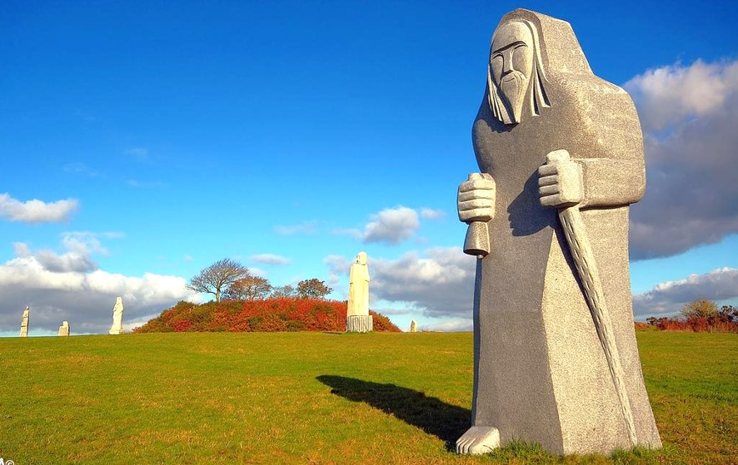
Saint Ronan sculpté par Philippe Leost 2013

Slide 34
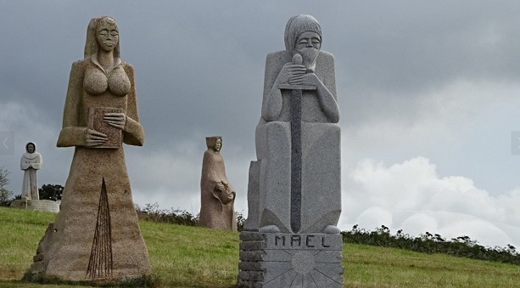

St Mael par Jaques Dumas 2016)
Ste Brigitte par
Jaques Dumas 2012

Slide 35
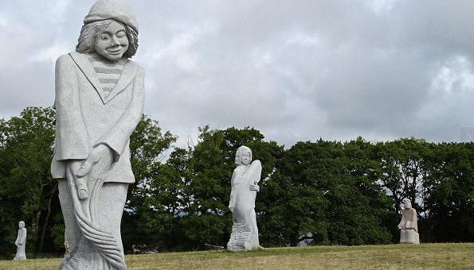
St Moé par
Kito et Kévin 2016

Slide 36
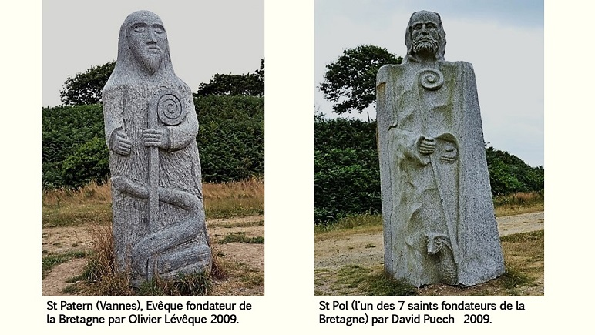

Slide 37
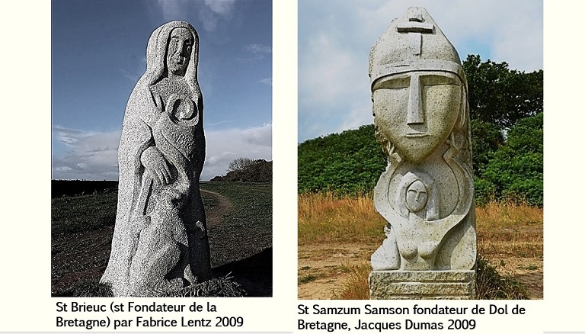

Slide 38
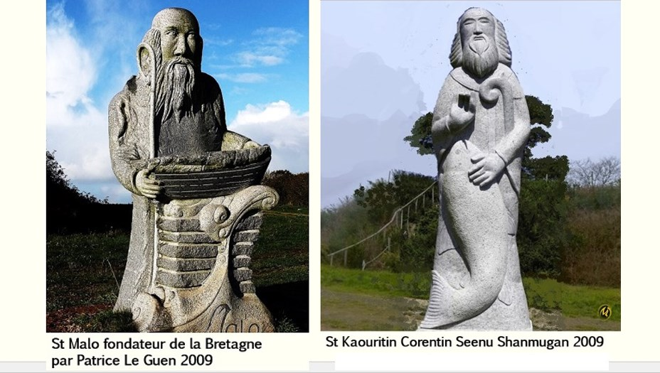

Slide 39
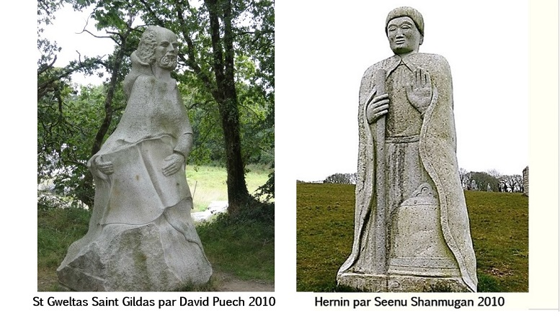

Slide 40
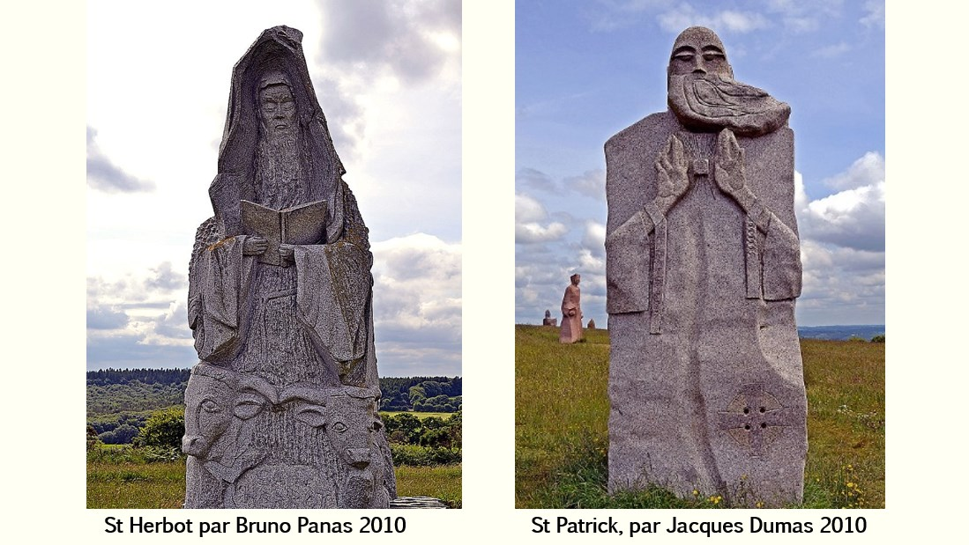

Slide 41
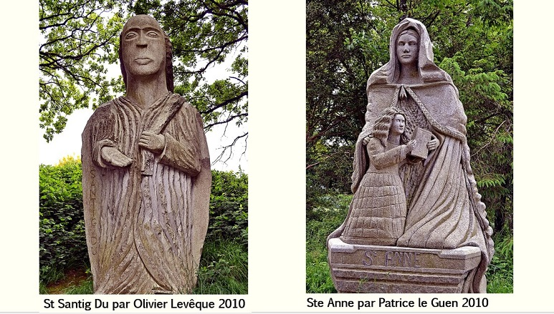

Slide 42
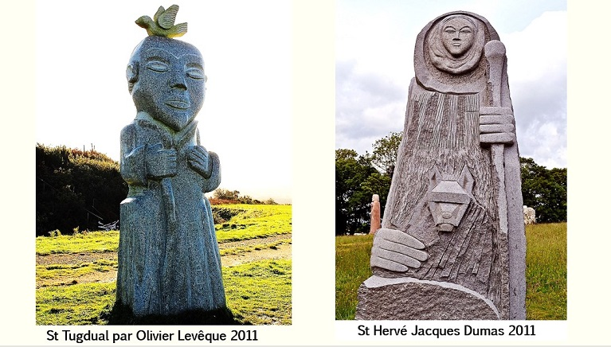

Slide 43
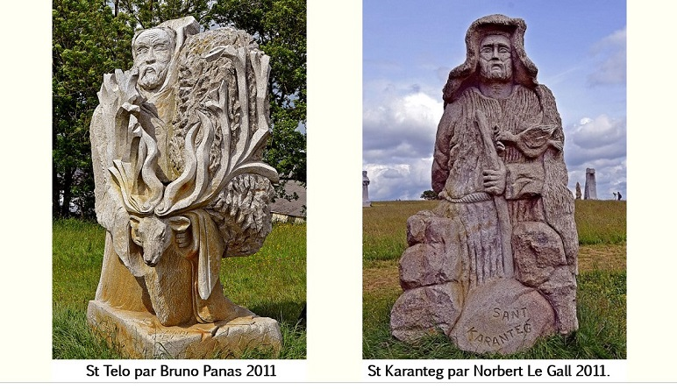

Slide 44
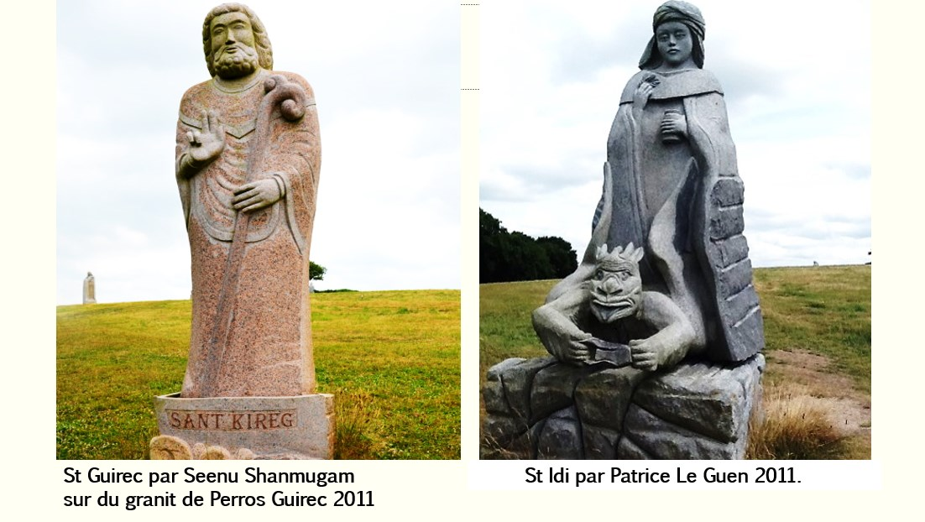
St Guirec par Seenu Shanmugam
sur du granit de Perros Guirec 2011
St Idi par Patrice Le Guen 2011.

Slide 45
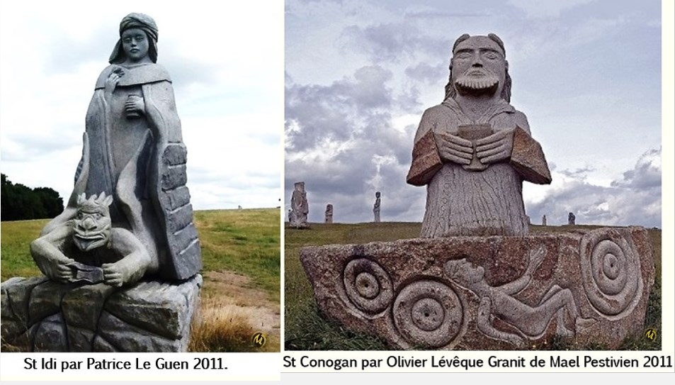


Slide 46
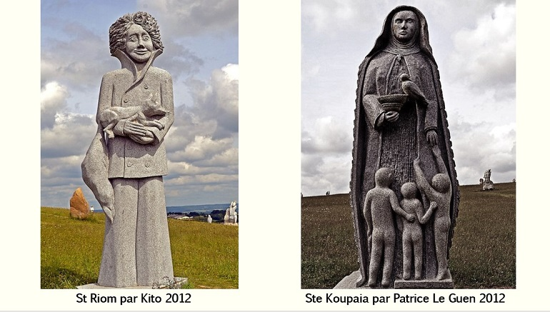

Slide 47
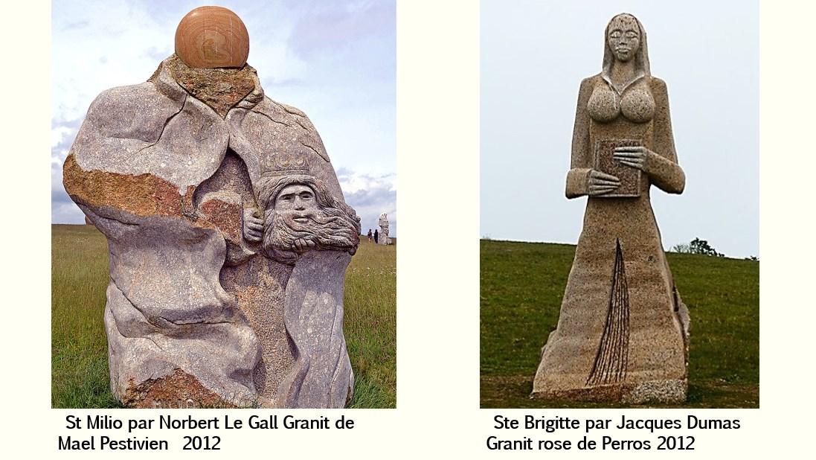

Slide 48
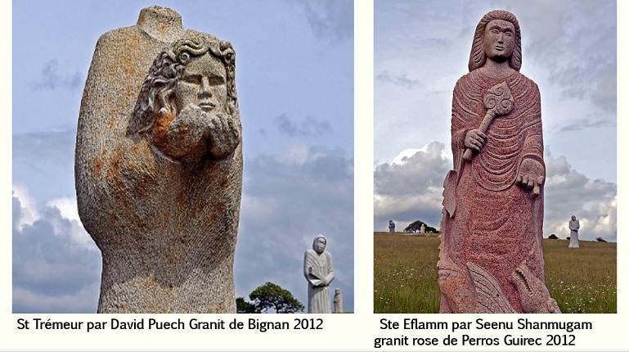

Slide 49
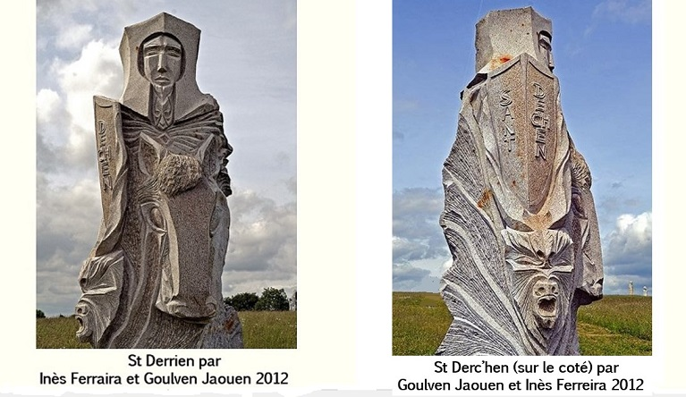

Slide 50
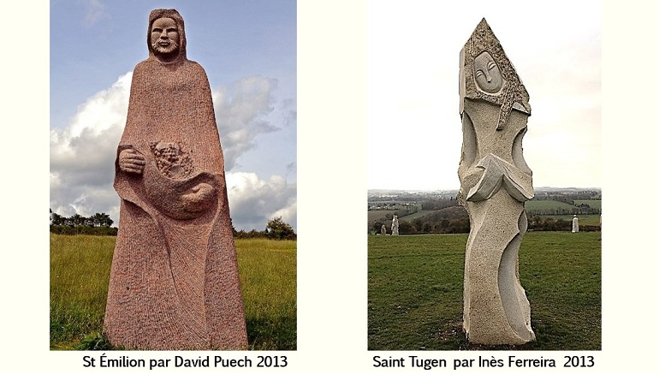


Slide 51



Slide 52


Slide 53



Slide 54


Slide 55



Slide 56


Slide 57


Slide 58

Saint Tudy. Par : Goulven Jaouen 2014
St Tadec par : Xavier Tanguy 2014

Slide 59


Slide 60


Slide 61


Slide 62

Sant Mewenn – Saint Méen par
Seenu Shanmugam 2014

Slide 63



Slide 64


Slide 65


Slide 66


Slide 67

2015

Slide 68


Slide 69

Jacques Dumas 2015

Slide 70


Slide 71


Slide 72


Slide 73


Slide 74


Slide 75


Slide 76



Slide 77


Slide 78


Slide 79

TRAVAUX EN COURS

Slide 80


Slide 81


Slide 82


Slide 83


Slide 84


Slide 85


Slide 86


http://angelmessager.vip-blog.com
Visitez mon blog
si vous le désirez

